Slide 1
Mobile first
Los móviles primero
Diseño web básico
Junio 2018

Slide 2
Una filosofía de desarrollo web
¿Qué es mobile first?
También considerado como una técnica, se refiere al hecho de diseñar un sitio web en primera instancia para los dispositivos móviles (en especial los teléfonos inteligentes) y, a partir de ahí, adaptarlo a dispositivos más grandes como pude ser una computadora.

Slide 3
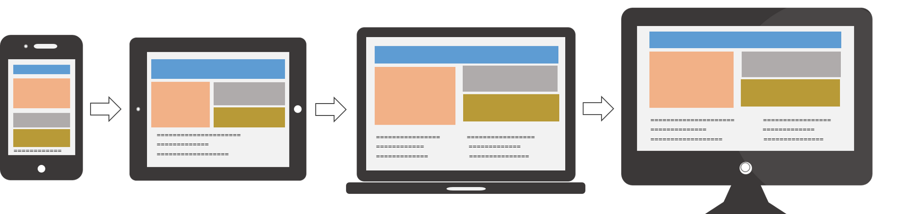
Una filosofía de desarrollo web
En otras palabras, es crear un sitio web totalmente hecho a la medida para smartphones y posteriormente escalarlo de modo que se ajuste a las dimensiones de dispositivos de mayor tamaño.

Slide 4

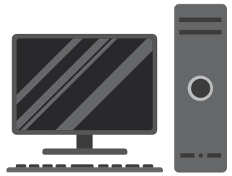



Una filosofía de desarrollo web
¿Por qué diseñar así?
A partir del 2016 la navegación en Internet a través de los teléfonos inteligentes superó la tendencia de consultar sitios web desde una computadora.

Slide 5
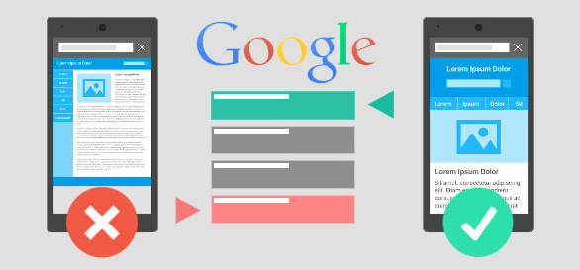
Una filosofía de desarrollo web
¿Por qué diseñar así?
Existe una mayor probabilidad de llegar a clientes potenciales. Los motores de búsqueda, como Google, le dan preferencia y mejor posicionamiento a un sitio web mobile friendly.

Slide 6

Una filosofía de desarrollo web
¿Por qué diseñar así?
Páginas con lo esencial para el usuario. Al tener un tamaño reducido, las páginas web no se pueden cargar de elementos innecesarios… !Solo cosas importantes se deben poner! Ya habrá espacio para más.

Slide 7
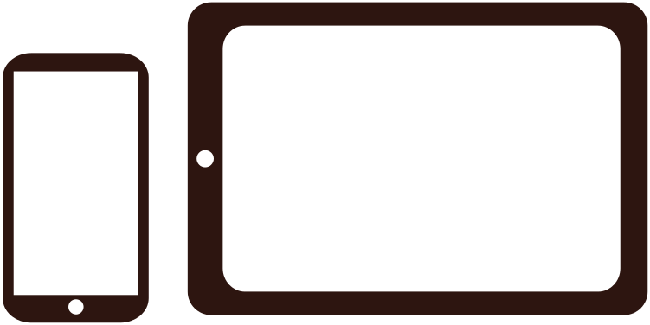
Una filosofía de desarrollo web
¿Por qué diseñar así?
Al tener menos elementos, las páginas del sitio serán más ligeras, los que se traduce como una carga más rápida y una mejor experiencia para el usuario.

Slide 8
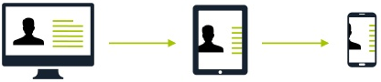
Una filosofía de desarrollo web
¿Por qué diseñar así?
Todo en su lugar. Al iniciar el diseño teniendo en mente una pantalla pequeña, los elementos no ocuparán dimensiones o posiciones que no les corresponden y que arruinarían el sitio web.

